Slide 1

Programación front end
HTML

Slide 2
Los atributos HTML
Todos los elementos HTML pueden tener atributos
Atributos proporcionan información adicional acerca de un elemento
Atributos siempre se especifican en la etiqueta de inicio
Atributos por lo general vienen en pares de nombre / valor como: nombre = "valor"

Slide 3
HTML Imágenes
Imágenes HTML se definen con la <img> etiqueta.
El archivo de origen ( src ), un texto alternativo ( alt ) y el tamaño ( anchura y altura ) se proporcionan como atributos :
<img src=“alumnos.jpg" alt=“Alumnos" width="104" height="142">

Slide 4
Elementos de Estilo
<b> - Bold text
<strong> - Important text
<i> - Italic text
<em> - Emphasized text
<mark> - Marked text
<small> - Small text
<del> - Deleted text
<ins> - Inserted text
<sub> - Subscript text
<sup> - Superscript text

Slide 5
Caracteres Especiales en HTML
Las comillas no son reconocidas en HTML por lo que tenemos que colocar una etiqueta para que sean identificadas como tal (<q>).
Tag | Description
<abbr> | Defines an abbreviation or acronym
<address> | Defines contact information for the author/owner of a document
<bdo> | Defines the text direction
<blockquote> | Defines a section that is quoted from another source
<cite> | Defines the title of a work
<q> | Defines a short inline quotation

Slide 6
HTML Etiquetas de comentarios
Se pueden añadir comentarios a su fuente HTML utilizando la siguiente sintaxis:
<!-- Escriba su comentario aquí -->

Slide 7
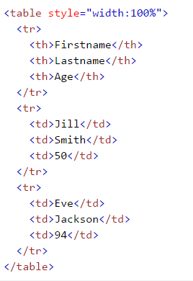
HTML Tablas

Slide 8
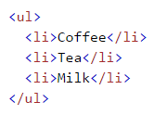
Lista HTML no ordenada
Una lista sin orden comienza con el <ul> etiqueta. Cada elemento de la lista comienza con el <li> etiqueta.
Los elementos de la lista se marcarán con balas (pequeños círculos negros) por defecto:

Slide 9
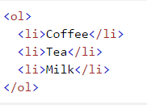
Lista ordenada HTML
Una lista ordenada comienza con el <ol> etiqueta. Cada elemento de la lista comienza con el <li> etiqueta.
Los elementos de la lista serán marcados con los números por defecto:

Slide 10
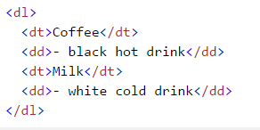
Descripción listas HTML
HTML también soporta listas de descripción.
Una lista de descripción es una lista de términos, con una descripción de cada término.
La <dl> etiqueta define la lista de descripción, el <dt> etiqueta define el término (nombre), y el <dd> etiqueta describe cada término:

Slide 11
El elemento <div>
El elemento <div> se utiliza a menudo como un contenedor de otros elementos HTML.
El elemento <div> tiene ningún atributo necesario, pero tanto el estilo y la clase son comunes.
Cuando se utiliza junto con CSS, el elemento <div> se puede utilizar para bloques de estilo de contenido:

Slide 12
El elemento <span>
El elemento <span> se utiliza a menudo como un contenedor para un poco de texto.
El elemento <span> tiene ningún atributo necesario, pero tanto el estilo y la clase son comunes.
Cuando se utiliza junto con CSS, el elemento <span> se puede utilizar para piezas de estilo del texto:

Slide 13
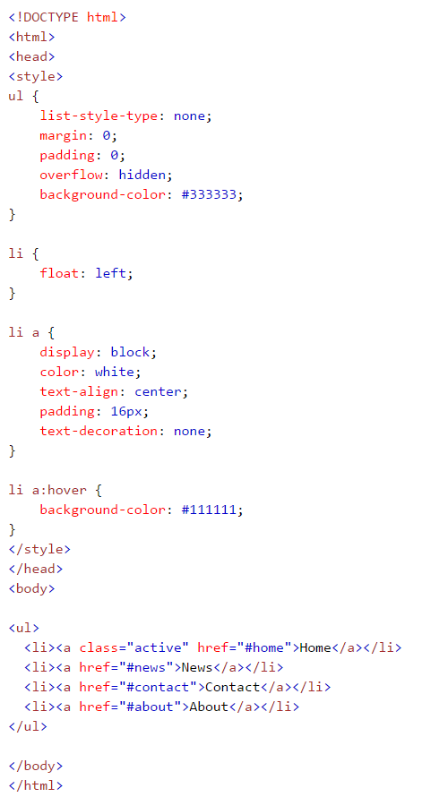
Lista horizontal ejemplo con CSS

